Slide 1

Συστήματα Επικοινωνιών
Ενότητα 5: Ψηφιακή εκπομπή και λήψη
Μαθιόπουλος Παναγιώτης
Σχολή Θετικών Επιστημών
Τμήμα Πληροφορικής και Τηλεπικοινωνιών

Slide 2
Περιγραφή ενότητας
Πλεονεκτήματα-Μειονεκτήματα ψηφιακών επικοινωνιών, Κριτήρια Αξιολόγησης ψηφιακών τηλεπικοινωνιακών συστημάτων.
Δομή και Λειτουργία Ψηφιακού Τηλεπικοινωνιακού Συστήματος: Πομπός, Κανάλι, Δέκτης.
Γεωμετρική Αναπαράσταση Σημάτων: Σήματα και διανύσματα, Ορθογώνια αναπαράσταση σημάτων, Διαδικασία ορθογωνοποίησης Gram-Schmidt, Αστερισμοί (Constellations).
Ψηφιακή Εκπομπή
Το κανάλι Προσθετικού Λευκού Gaussian Θορύβου
Ψηφιακός Δέκτης: Αποδιαμόρφωση, Βέλτιστη ανίχνευση σε AWGN.
Πιθανότητα Σφάλματος σε Κανάλι AWGN: Πιθανότητα σφάλματος συμβόλου, Πιθανότητα σφάλματος bit, Κωδικοποίηση Gray.

Slide 3
Ψηφιακή εκπομπή και λήψη

Slide 4
Εισαγωγή (1)
Οι Ψηφιακές Επικοινωνίες (Digital Communications) καλύπτουν σήμερα το μεγαλύτερο μέρος των τηλεπικοινωνιακών υπηρεσιών ενώ προβλέπεται να επικρατήσουν πλήρως τα επόμενα χρόνια σε βάρος των αναλογικών τηλεπικοινωνιακών συστημάτων.

Slide 5
Εισαγωγή (2)
Βασικές διαφορές:
Στα αναλογικά τηλεπικοινωνιακά συστήματα η πληροφορία με τη μορφή αναλογικού σήματος αποτυπώνεται στο πλάτος ή τη γωνία του φέροντος , παράμετροι οι οποίες μπορούν θεωρητικά να λάβουν άπειρο αριθμό τιμών-καταστάσεων.
Στα ψηφιακά τηλεπικοινωνιακά συστήματα η πληροφορία μετατρέπεται από αναλογική σε ψηφιακή μόρφή (αν δεν είναι ήδη, όπως για παράδειγμα σε επικοινωνίες υπολογιστών) και κατόπιν –αφού υποστεί κατάλληλη επεξεργασία- ακολουθεί η αντιστοίχιση του ψηφιακού σήματος σε πεπερασμένο αριθμό αναλογικών κυματομορφών προς εκπομπή, οι οποίες ονομάζονται σύμβολα (symbols).

Slide 6
Πλεονεκτήματα Ψηφιακών Επικοινωνιών
Αντοχή στον θόρυβο.
Κρυπτογράφηση.
Ευκολότερος σχεδιασμός, χαμηλό κόστος και μικρό μέγεθος.
Ευελιξία.
Τεχνικές πολλαπλής προσπέλασης με διαίρεση χρόνου (TDMA) ή/και διαίρεση κώδικα (CDMA).
Αξιόπιστη επεξεργασία σήματος.
Υπηρεσίες πολυμέσων.
Αποθήκευση και ανάκτηση της πληροφορίας.

Slide 7
Μειονεκτήματα Ψηφιακών επικοινωνιών
Το μοναδικό ίσως μειονέκτημα των ψηφιακών τηλεπικοινωνιακών συστημάτων έναντι των αναλογικών είναι η ανάγκη για ακριβή συγχρονισμό μεταξύ του πομπού και του δέκτη. Αν και συγχρονισμός απαιτείται και στα αναλογικά συστήματα, ελλιπής συγχρονισμός ή έλλειψη συγχρονισμού σε ψηφιακά συστήματα οδηγεί σε σφάλματα κατά την ανίχνευση των συμβόλων στο δέκτη και επομένως σε υποβάθμιση της ποιότητας επικοινωνίας.

Slide 8




Κριτήρια αξιολόγησης συστημάτων (1)
Λόγος σήματος-προς-θόρυβο (SNR ή S/N):
Λόγος σήματος-προς-παρεμβολή συν θόρυβο: Στην πράξη εκτός από το θόρυβο ένας άλλος σημαντικός παράγοντας υποβάθμισης της ποιότητας της επικοινωνίας είναι η παρεμβολή (interference). Αυτή οφείλεται σε χρήστες του ίδιου τηλεπικοινωνιακού συστήματος.

Slide 9


Κριτήρια αξιολόγησης συστημάτων (2)
Ρυθμός σφάλματος bit ή συμβόλου: Bit Error Rate-BER ή Symbol Error Rate-SER.
Αποδοτικότητα Ισχύος: Ορίζεται ως το SNR που απαιτείται για την επίτευξη συγκεκριμένης επίδοσης της πιθανότητας σφάλματος bit ή συμβόλου.
Φασματική Αποδοτικότητα:
Ρυθμός Μετάδοσης Πληροφορίας: Ο Ρυθμός Μετάδοσης Πληροφορίας (Bit Rate) ή Χωρητικότητα Καναλιού (Channel Capacity) δίνεται από την σχέση Shannon-Hartley

Slide 10


Κριτήρια αξιολόγησης συστημάτων (3)
Πιθανότητα διακοπής επικοινωνίας: Η Πιθανότητα Διακοπής της Επικοινωνίας (Outage Probability) ορίζεται ως

Slide 11
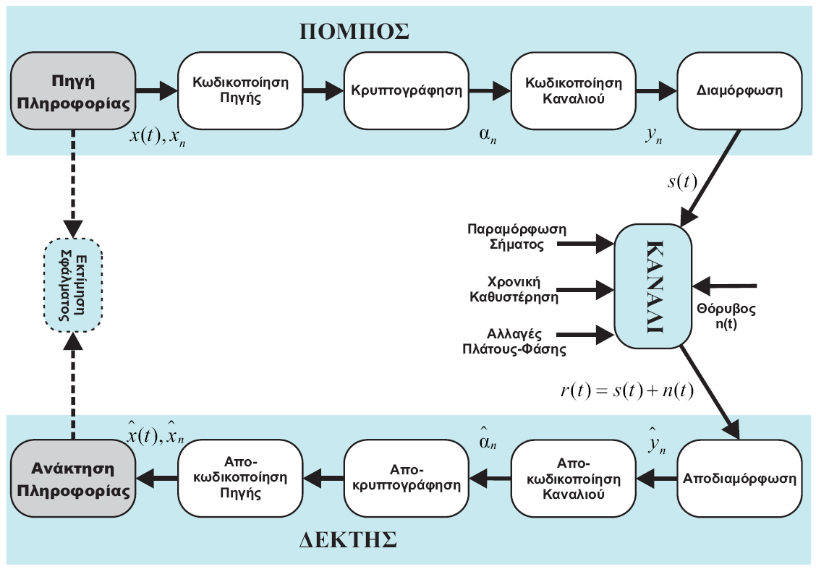
Ψηφιακό σύστημα επικοινωνίας

Slide 12
Πομπός
Οι λειτουργικές βαθμίδες του πομπού είναι οι εξης:
  H Πηγη Πληροφορίας που παρέχει τα δεδομένα προς εκπομπή
  Κωδικοποίηση πηγής
  Κρυπτογράφηση
  Κωδικοποιήση καναλιού
  Διαμόρφωση

Slide 13
Κανάλι
Η φθορά στην οποία υπόκειται το σήμα εισόδου από το κανάλι οφείλεται στους εξής παράγοντες:
  Θόρυβος
  Παραμόρφωση
  Χρονική καθυστέρηση

Slide 14
Δέκτης
Αποτελείται από λειτουργικές μονάδες που υλοποιούν τις αντίστροφες διαδικασίες από αυτές του πομπού:
  Αποδιαμόρφωση
  Αποκωδικοποίηση καναλιού
  Αποκρυπτογράφηση
  Αποκωδικοποίηση πηγής

Slide 15
Διανύσματα στο χώρο - Βασικές έννοιες (1)
Η διάσταση, n, του χώρου είναι ο αριθμός των μοναδιαίων διανυσμάτων που είναι αναγκαίος και ικανός για την αναπαράσταση οποιουδήποτε διανύσματος του χώρου.
Τα διανύσματα είναι ανεξάρτητα μεταξύ τους αν κανένα από αυτά δε μπορεί να γραφεί ως γραμμικός συνδυασμός των άλλων.
Μέτρο
Ορθογώνια

Slide 16
Διανύσματα στο χώρο - Βασικές έννοιες (2)
Προβολή a σε b
Ένα σύνολο διανυσμάτων ονομάζεται ορθοκανονικό αν είναι όλα ορθογώνια μεταξύ τους και έχουν όλα μοναδιαίο μέτρο.
Ένα ορθοκανονικό σύνολο από διανύσματα (όπου n η διάσταση του χώρου των σημάτων) ονομάζεται ορθοκανονική βάση του χώρου των διανυσμάτων.
Για μια ορθοκανονική βάση ισχύει και επομένως το διάνυσμα μπορεί να γραφεί στη μορφή
Τριγωνική ανισότητα
Cauchy-Schwartz
Πυθαγόρειο Θεώρημα

Slide 17
Διανύσματα στο χώρο - Διαδικασία ορθογωνοποίησης Gram-Schmidt (1)
Πρόβλημα: Δίνονται n γραμμικά ανεξάρτητα διανύσματα
Ζητείται να βρεθεί μία ορθοκανονική βάση για την αναπαράσταση αυτών των διανυσμάτων.
Η διαδικασία με την οποία μπορούμε να βρούμε μία τέτοια βάση είναι γνωστή ως διαδικασία ορθογωνοποίησης Gram-Schmidt.

Slide 18
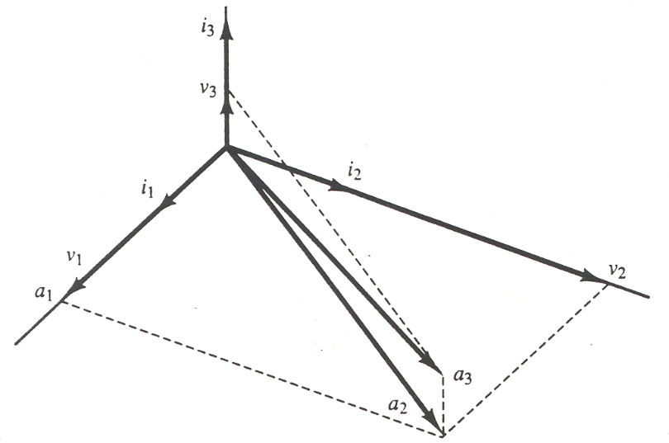
Διανύσματα στο χώρο - Διαδικασία ορθογωνοποίησης Gram-Schmidt (2)
Βήμα 1
Βήμα 2
Βήμα 3
Αν η διαδικασία σταματά
Βήμα m

Slide 19
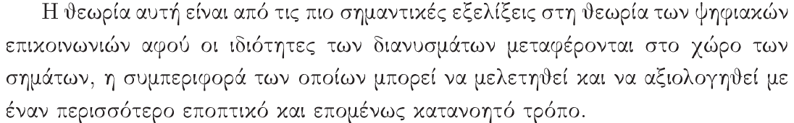
Σήματα και Διανύσματα (1)

Slide 20
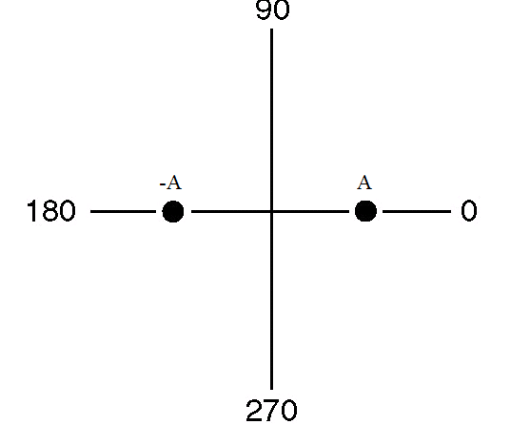
Σήματα και Διανύσματα (2)
Για παράδειγμα, σήματα με διαφορετικά πλάτη αναπαρίστανται σαν σημεία πάνω σε μια ευθεία.
Γενικά τα σήματα αναπαρίστανται με μιγαδικούς αριθμούς ή ισοδύναμα με διανύσματα, ώστε με την βοήθεια της Ευκλείδειας γεωμετρίας και της θεωρίας πιθανοτήτων να γίνει δυνατή η μελέτη του τηλεπικοινωνιακού συστήματος.

Slide 21
Σήματα και Διανύσματα: Κοινές ιδιότητες
Από πολλές απόψεις τα σήματα μοιάζουν και μπορούν να αντιστοιχιστούν με διανύσματα.
Τα σήματα, όπως και τα διανύσματα, μπορούν να προστεθούν και να αφαιρεθούν οπότε προκύπτουν νέα σήματα.
Ένα σήμα μπορεί να πολλαπλασιαστεί με ένα αριθμό με αποτέλεσμα ένα νέο σήμα.
Οι γραμμικοί συνδυασμοί σημάτων είναι επίσης νέα σήματα.
Όπως και τα διανύσματα, τα σήματα μπορούν να αναπαρασταθούν με τη βοήθεια ενός αριθμού συγκεκριμένων “θεμελιωδών” σημάτων τα οποία αποτελούν μια “βάση” για τη δημιουργία ενός “χώρου σημάτων”.
Μπορούμε επίσης να ορίσουμε, όπως και στα διανύσματα, το εσωτερικό γινόμενο και το μέτρο ενός σήματος.

Slide 22
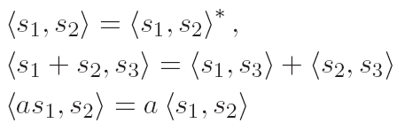
Σήματα και Διανύσματα – Ορισμοί (1)

Slide 23
Σήματα και Διανύσματα – Ορισμοί (2)

Slide 24
Σήματα και Διανύσματα – Ορισμοί (3)

Slide 25
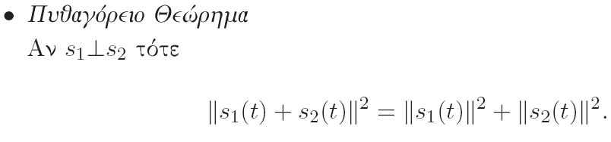
Σήματα και Διανύσματα – Ορισμοί (4)

Slide 26
Σήματα και Διανύσματα – Ορισμοί (5)

Slide 27
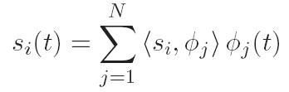
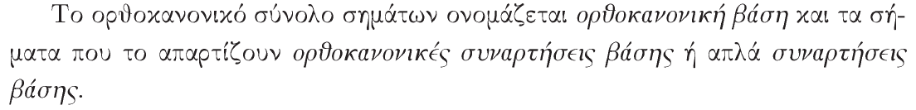
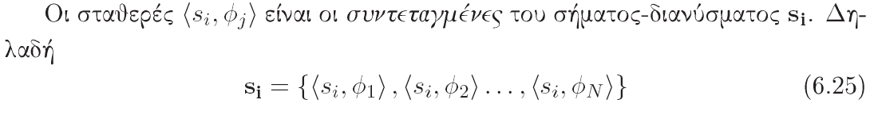
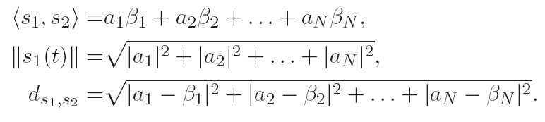
Σήματα και Διανύσματα - Ορισμοί (6)

Slide 28
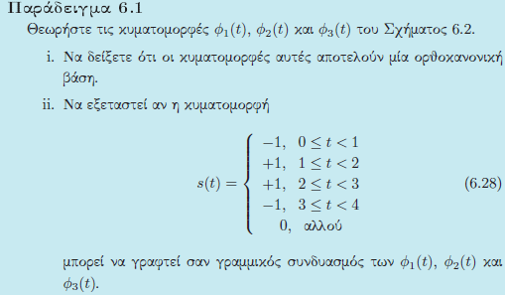
Παράδειγμα 6.1 (1)

Slide 29
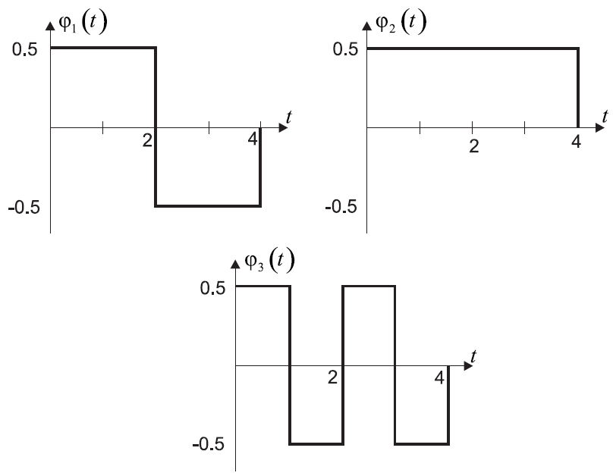
Παράδειγμα 6.1 (2)

Slide 30
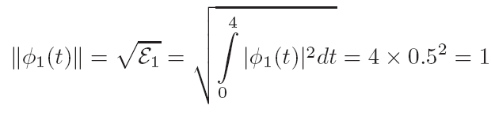
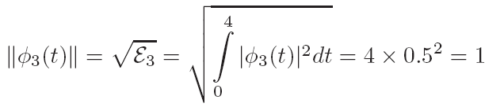
Παράδειγμα 6.1 (3)

Slide 31
Παράδειγμα 6.1 (4)

Slide 32
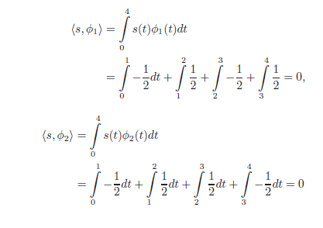
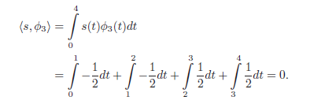
Παράδειγμα 6.1 (5)

Slide 33
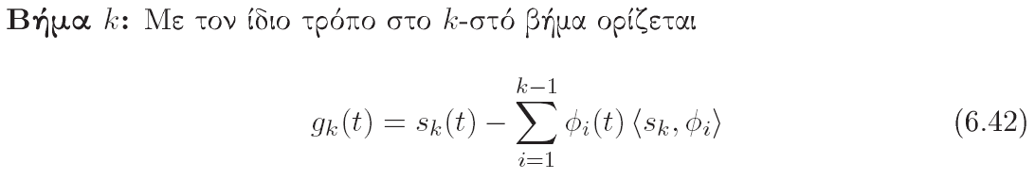
Διαδικασία ορθογωνοποίησης σημάτων Gram-Schmidt (1)

Slide 34
Διαδικασία ορθογωνοποίησης σημάτων Gram-Schmidt (2)

Slide 35
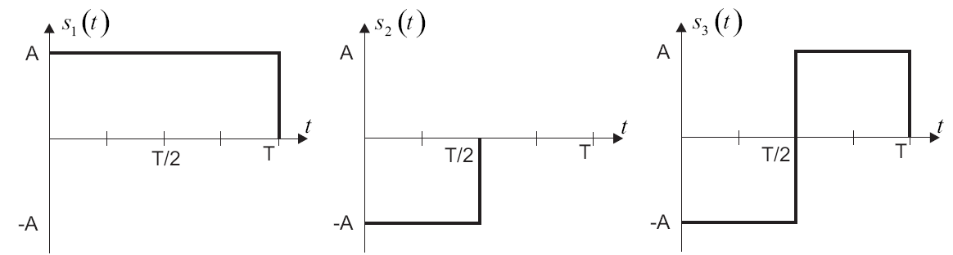
Παράδειγμα 6.2 (1)

Slide 36
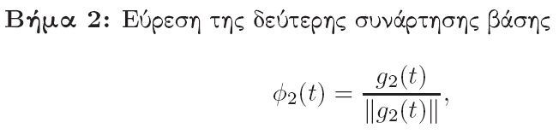
Παράδειγμα 6.2 (2)

Slide 37

Παράδειγμα 6.2 (3)
Δύο συναρτήσεις βάσης

Slide 38
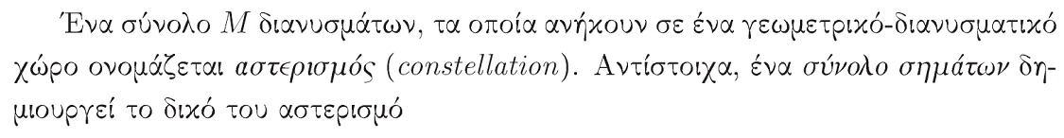
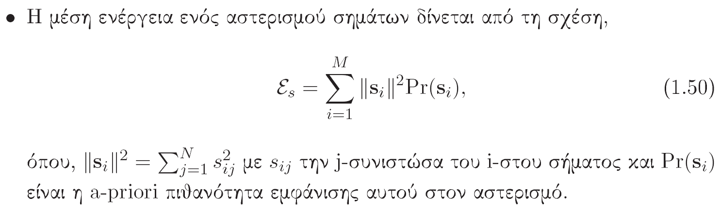
Αστερισμοί (1)

Slide 39
Αστερισμοί (2)

Slide 40
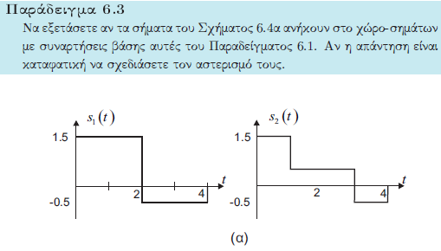
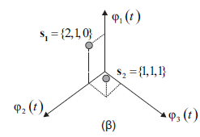

Παράδειγμα 6.3

Slide 41

Παράδειγμα 6.4

Slide 42
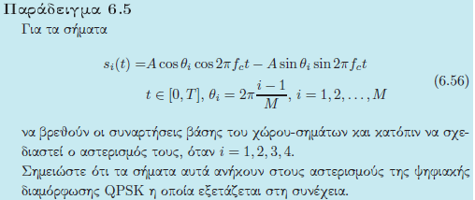
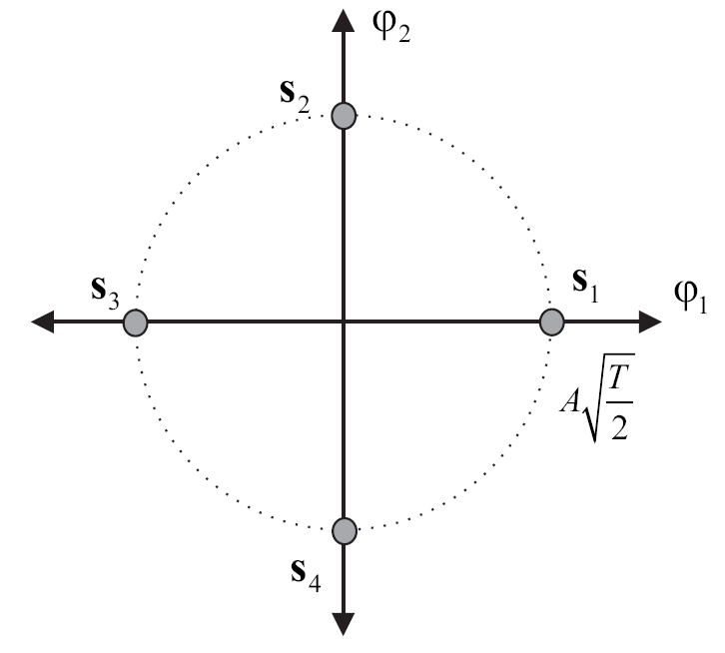
Παράδειγμα 6.5

Slide 43

Πίνακας αναζήτησης (Lookup Table)

Slide 44
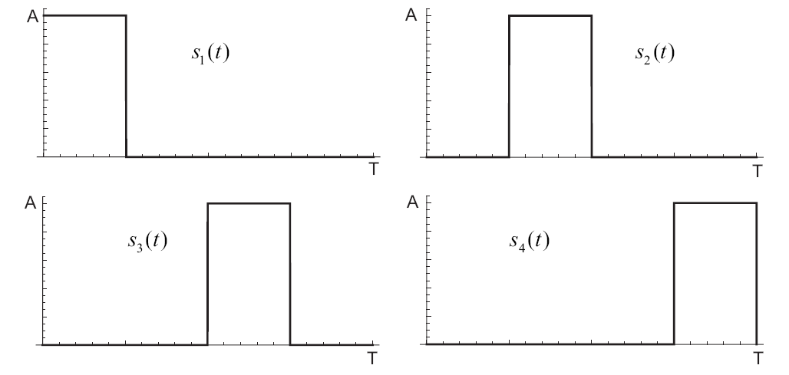
Πίνακας αναζήτησης (Παράδειγμα 6.6)

Slide 45
Ψηφιακός Πομπός (1)

Slide 46

Ψηφιακός Πομπός (2)

Slide 47
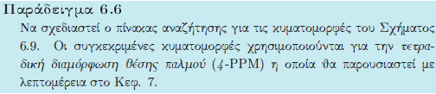
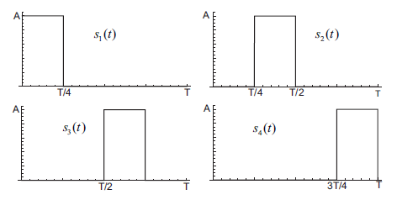
Παράδειγμα 6.6 (1)

Slide 48
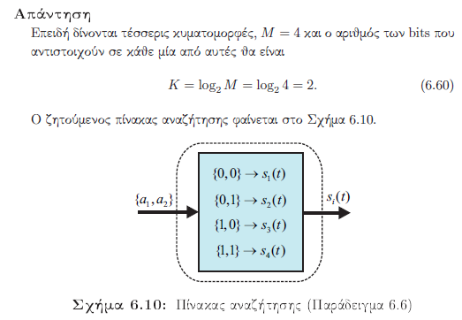
Παράδειγμα 6.6 (2)

Slide 49

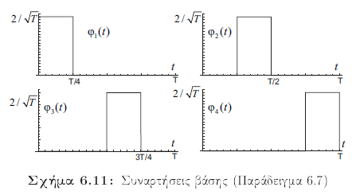
Παράδειγμα 6.7

Slide 50
Ψηφιακός Πομπός (Παράδειγμα 6.7)

Slide 51
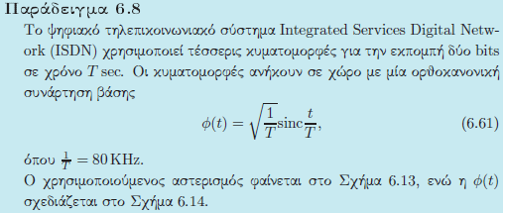
Παράδειγμα 6.8 (1)

Slide 52
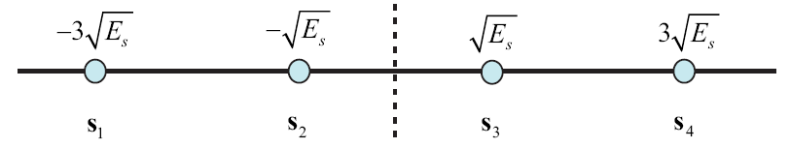
Παράδειγμα 6.8 (2)

Slide 53
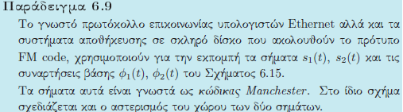
Παράδειγμα 6.9 (1)

Slide 54
Παράδειγμα 6.9 (2)

Slide 55

Το κανάλι προσθετικού θορύβου

Slide 56

Το κανάλι προσθετικού θορύβου - Ιδιότητες
Λευκός Θόρυβος
Άπειρη ισχύς
Συνάρτηση αυτοσυσχέτισης
Το πλάτος Gaussian

Slide 57
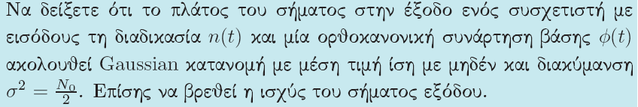
Παράδειγμα 6.10 (1)

Slide 58
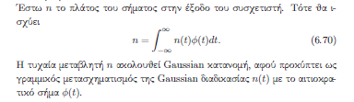

Παράδειγμα 6.10 (2)

Slide 59
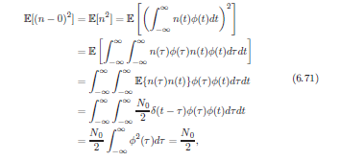
Παράδειγμα 6.10 (3)

Slide 60
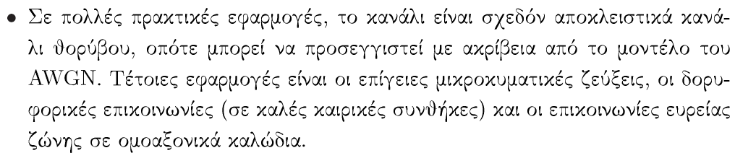
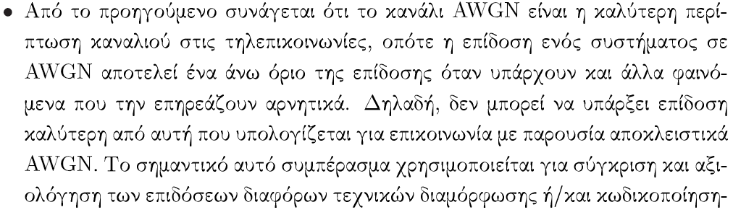
Το κανάλι προσθετικού θορύβου - Σχόλια

Slide 61
Ψηφιακός Δέκτης
Αποδιαμόρφωση (demodulation)
  Αποδιαμορφωτής συσχέτισης
  Αποδιαμορφωτής προσαρμοσμένων φίλτρων
Ανίχνευση (detection)

Slide 62
Αποδιαμόρφωση συσχέτισης (1)

Slide 63
Αποδιαμόρφωση συσχέτισης (2)

Slide 64
Αποδιαμόρφωση με προσαρμοσμένα φίλτρα
Προσαρμοσμένο φίλτρο

Slide 65
Αποδιαμόρφωση με προσαρμοσμένα φίλτρα - Ιδιότητες
Ένα προσαρμοσμένο φίλτρο στο σήμα s(t) μεγιστοποιεί το SNR της εξόδου του δέκτη
Τα προσαρμοσμένα φίλτρα του σχήματος μεγιστοποιούν το SNR εξόδου, αν η δειγματοληψία πραγματοποιηθεί την t=T.
Ο αποδιαμορφωτής προσαρμοσμένων φίλτρων είναι ισοδύναμος με τον αποδιαμορφωτή συσχέτισης.

Slide 66
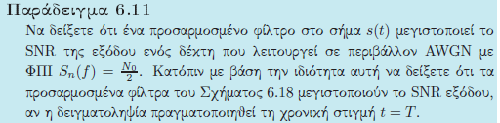



Παράδειγμα 6.11 (1)

Slide 67
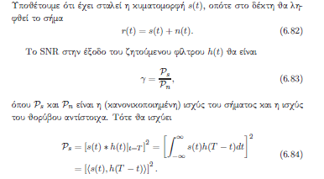
Παράδειγμα 6.11 (2)

Slide 68
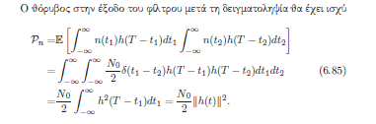
Παράδειγμα 6.11 (3)

Slide 69
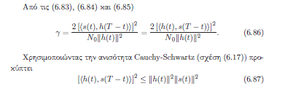
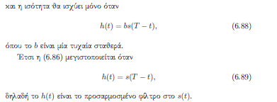
Παράδειγμα 6.11 (4)

Slide 70
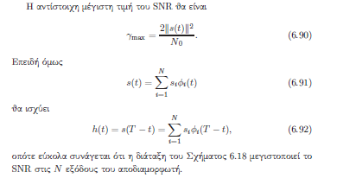
Παράδειγμα 6.11 (5)

Slide 71

Παράδειγμα 6.12 (1)

Slide 72
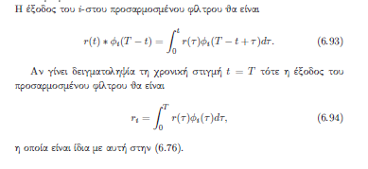

Παράδειγμα 6.12 (2)

Slide 73
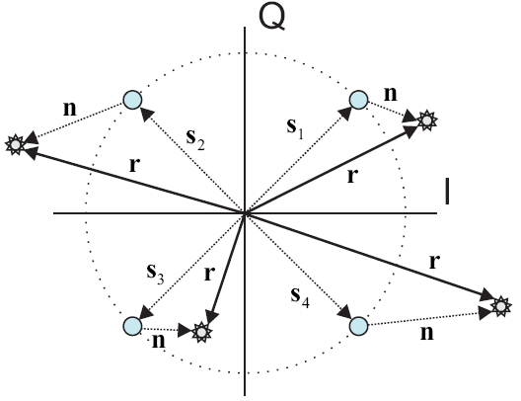

Βέλτιστη ανίχνευση σε AWGN

Slide 74
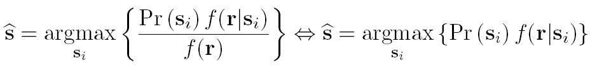

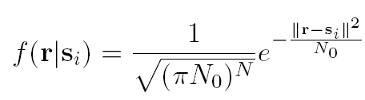
Ανιχνευτής μέγιστης εκ των υστέρων πιθανότητας (maximum a-posteriori probability-MAP) (1)
Bayes

Slide 75
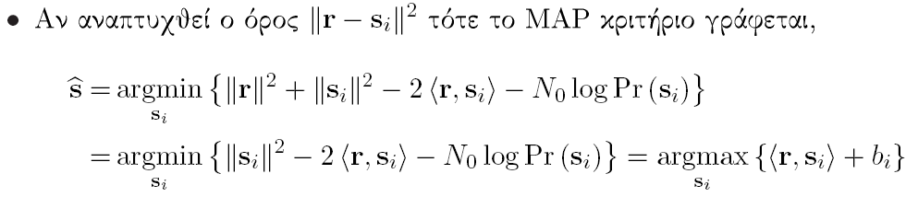
Ανιχνευτής μέγιστης εκ των υστέρων πιθανότητας (maximum a-posteriori probability-MAP) (2)

Slide 76
Ανιχνευτής μέγιστης εκ των υστέρων πιθανότητας με MAPD Βάσης

Slide 77
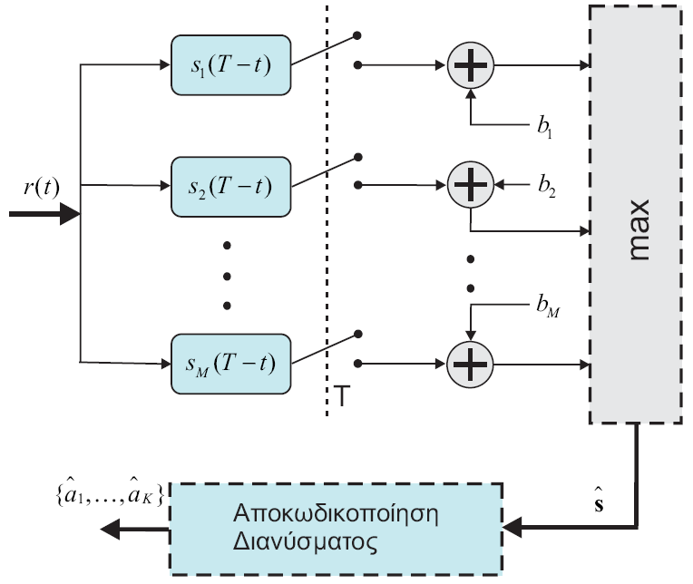
Ανιχνευτής μέγιστης εκ των υστέρων πιθανότητας με MAPD Σήματος

Slide 78




Ανιχνευτής μέγιστης πιθανοφάνειας (Maximum Likelihood-ML)

Slide 79

Ανιχνευτής μέγιστης πιθανοφάνειας (Maximum Likelihood-ML) Βάσης

Slide 80
Ανιχνευτής μέγιστης πιθανοφάνειας (Maximum Likelihood-ML) Σήματος

Slide 81

Περιοχές απόφασης
MLD

Slide 82


Παράδειγμα 6.13 (1)

Slide 83

Παράδειγμα 6.13 (2)

Slide 84


Παράδειγμα 6.14 (1)

Slide 85
Παράδειγμα 6.14 (2)

Slide 86



Πιθανότητα Σφάλματος (1)

Slide 87

Πιθανότητα Σφάλματος (2)

Slide 88
Τέλος Ενότητας

Slide 89

Χρηματοδότηση
Το παρόν εκπαιδευτικό υλικό έχει αναπτυχθεί στο πλαίσιο του εκπαιδευτικού έργου του διδάσκοντα.
Το έργο «Ανοικτά Ακαδημαϊκά Μαθήματα στο Πανεπιστήμιο Αθηνών» έχει χρηματοδοτήσει μόνο την αναδιαμόρφωση του εκπαιδευτικού υλικού.
Το έργο υλοποιείται στο πλαίσιο του Επιχειρησιακού Προγράμματος «Εκπαίδευση και Δια Βίου Μάθηση» και συγχρηματοδοτείται από την Ευρωπαϊκή Ένωση (Ευρωπαϊκό Κοινωνικό Ταμείο) και από εθνικούς πόρους.

Slide 90
Σημειώματα

Slide 91
Σημείωμα Ιστορικού Εκδόσεων Έργου
Το παρόν έργο αποτελεί την έκδοση 1.0.
Έχουν προηγηθεί οι κάτωθι εκδόσεις:
Έκδοση διαθέσιμη εδώ.

Slide 92
Σημείωμα Αναφοράς
Copyright Εθνικόν και Καποδιστριακόν Πανεπιστήμιον Αθηνών, Παναγιώτης Μαθιόπουλος. Παναγιώτης Μαθιόπουλος. «Συστήματα Επικοινωνιών. Ψηφιακή εκπομπή και λήψη». Έκδοση: 1.0. Αθήνα 2015. Διαθέσιμο από τη δικτυακή διεύθυνση: http://opencourses.uoa.gr/courses/DI114.

Slide 93

Σημείωμα Αδειοδότησης
Το παρόν υλικό διατίθεται με τους όρους της άδειας χρήσης Creative Commons Αναφορά, Μη Εμπορική Χρήση Παρόμοια Διανομή 4.0 [1] ή μεταγενέστερη, Διεθνής Έκδοση. Εξαιρούνται τα αυτοτελή έργα τρίτων π.χ. φωτογραφίες, διαγράμματα κ.λ.π., τα οποία εμπεριέχονται σε αυτό και τα οποία αναφέρονται μαζί με τους όρους χρήσης τους στο «Σημείωμα Χρήσης Έργων Τρίτων».
[1] http://creativecommons.org/licenses/by-nc-sa/4.0/
Ως Μη Εμπορική ορίζεται η χρήση:
που δεν περιλαμβάνει άμεσο ή έμμεσο οικονομικό όφελος από την χρήση του έργου, για το διανομέα του έργου και αδειοδόχο
που δεν περιλαμβάνει οικονομική συναλλαγή ως προϋπόθεση για τη χρήση ή πρόσβαση στο έργο
που δεν προσπορίζει στο διανομέα του έργου και αδειοδόχο έμμεσο οικονομικό όφελος (π.χ. διαφημίσεις) από την προβολή του έργου σε διαδικτυακό τόπο
Ο δικαιούχος μπορεί να παρέχει στον αδειοδόχο ξεχωριστή άδεια να χρησιμοποιεί το έργο για εμπορική χρήση, εφόσον αυτό του ζητηθεί.

Slide 94
Διατήρηση Σημειωμάτων
Οποιαδήποτε αναπαραγωγή ή διασκευή του υλικού θα πρέπει να συμπεριλαμβάνει:
  το Σημείωμα Αναφοράς
  το Σημείωμα Αδειοδότησης
  τη δήλωση Διατήρησης Σημειωμάτων
  το Σημείωμα Χρήσης Έργων Τρίτων (εφόσον υπάρχει)
μαζί με τους συνοδευόμενους υπερσυνδέσμους.

Slide 95
Σημείωμα Χρήσης Έργων Τρίτων
Το Έργο αυτό κάνει χρήση των ακόλουθων έργων:
Εικόνες/Σχήματα/Διαγράμματα/Φωτογραφίες
"Η δομή και οργάνωση της παρουσίασης, καθώς και το υπόλοιπο περιεχόμενο, αποτελούν πνευματική ιδιοκτησία του συγγραφέα και του Πανεπιστημίου Αθηνών και διατίθενται με άδεια Creative Commons Αναφορά Μη Εμπορική Χρήση Παρόμοια Διανομή Έκδοση 4.0 ή μεταγενέστερη.
Οι Εικόνες/Σχήματα/Διαγράμματα/φωτογραφίες που περιέχονται στην παρουσίαση αποτελούν πνευματική ιδιοκτησία τρίτων. Απαγορεύεται η αναπαραγωγή, αναδημοσίευση και διάθεσή τους στο κοινό με οποιονδήποτε τρόπο χωρίς τη λήψη άδειας από τους δικαιούχους. "

